Slide 1

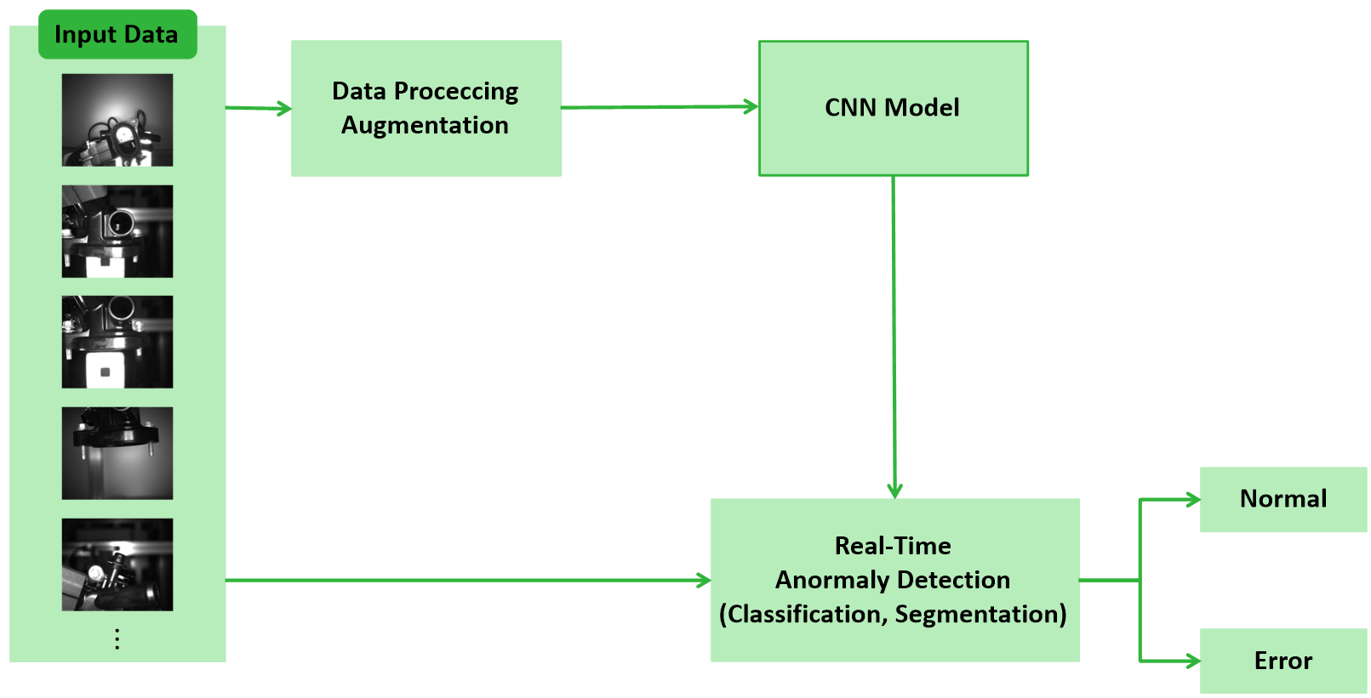
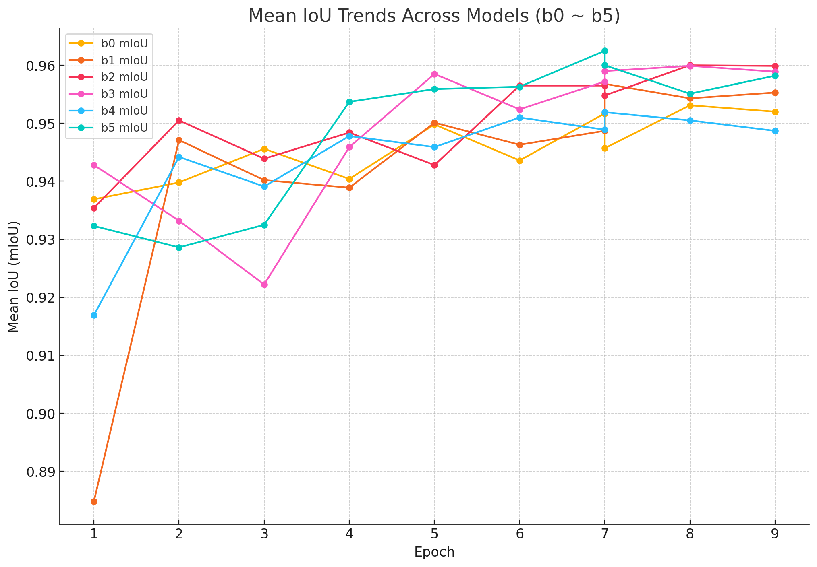
스마트팩토리 캡스톤디자인2 (2024-2)
AI 딥러닝과 로봇을 활용한
자동차 사출품 결함 검사 시스템
참여기업 ㈜에이아이엠
지도교수 정종필 교수님
2조 박나영, 문준원, 박준우, 고민채, 박민지, 임서찬
Introduction
Result
사업자의 근무 환경 개선 필요
사출, 조립, 최종검사로 이어지는 공정에서 다양한 원인에 의한 불량이 발생하고 있으며, 공정 작업자가 육안으로 전수검사를 진행하고 있다. 유해요소인 발생원인을 원천 차단하여 작업자의 근무 환경 개선이 필요하다.
2) 데이터 셋과 데이터 증강 방법에 따른 모델 정확도 분석 필요
AI 모델의 이미지 양과 사용하는 데이터셋, 레이블 지정방식, 사용하려는 학습 기법에 따라 정확도가 차이난다. 이에 따라, 최적의 성능을 제공하는 딥러닝 모델을 제작하기 위해 다양한 방식을 적용하여 모델의 정확도를 높이는 작업을 수행하는 것을 필요로 한다. 사출 후 사상 공정, 투입 및 제품 전수조사, 사이클 타임 부족, 반제품 오투입 등 문제로 인한 품질 문제를 해결하기 위한 최적의 모델 구축하는 것이 필수적이다
1) 구성도
2) Classification
레이블 구성 : Defect, Normal
데이터셋 구축 : 자동차 사출품의 이미지 데이터를 수집하고, 노이즈 추가, 박기 조정 등의 증강 기법을 적용하여 학습 데이터 셋을 구축
학습 과정 : Epoch 10으로 모델을 학습한 후, 결함 사례를 분석 및 개선
데이터 분배 : Train과 Test 비율은 7:3, 총 데이터 수는 60,000장 이상
3) Segmentation
- 레이블 구성: Defect, Normal로 구성하며, 다양한 생산 환경을 반영한 데이터 수집.
- 데이터셋 구축: 기업 데이터를 활용하여 학습 데이터셋 구성.
- 학습 과정: Batch 16, Epoch 100으로 설정하고 증강 기법을 적용하여 모델 성능을 최적화.
Proposed Idea
불량 유형 | Model | Accuracy
GF6 | Movilevitv2_100 | 99.81%
CSS | Movilevitv2_200 | 99.97%
SGE | Movilevitv2_100 | 98.21%
AI 딥러닝과 로봇을 활용한 자동차 사출품 결함 검사 시스템
자동차 사출품의 검사 과정에서 발생하는 문제를 해결하기 위해, 컴퓨터 비전과 AI 기술을 결합하여 기존의 수작업 검사 프로세스를 대체하는 자동화 결함 검사 시스템을 제안
1. 데이터 전처리 및 증강: 데이터 품질을 최적화하는 전처리 파이프라인과 학습 다양성을 높이는 데이터 증강 기법 적용.
2. 모델 아키텍처: CNN 모델을 활용해 학습을 진행하며, Attention Mechanism을 추가로 적용해 분류 정확도 및 세분화(세그멘테이션) 정밀도를 향상.
3. 실시간 이상 탐지:부품 상태를 "정상" 또는 "불량"으로 분류, 불량이 발생한 경우 결함 부위를 국소화하고 시각화하여 추가 분석이 가능하도록 지원.
4. 시스템 통합: 로봇을 활용한 자동화된 핸들링 및 검사 과정을 통해 일관된 검사 속도를 유지하고 검사 시간을 단축.
Conclusion
1) 성과
데이터 증강 기법으로 AI 모델 성능 및 정확도를 크게 향상
실시간 불량 검출 및 공정 모니터링을 통해 작업자 안전 보장 및 품질 개선
2) 특허 / 논문
AI DeepLearing과 로봇을 활용한 자동차 사출품 Auto Inspection System
Fast Fault Detection and Classification Model Based on CNN with Attention Mechanism for Automotive Injection Molding

